Slide 1

Kodesain
Muchammad Ilham

Slide 2
Pendahuluan
Latar Belakang
Landasan Teori
Tujuan
Business Proses

Slide 3
Latar Belakang
Banyaknya orang yang membutuhkan Jasa Desain tanpa harus mendatangi ke tempatnya secara langsung. Maka dengan itu saya membuat suatu Web yang berguna untuk mengatasi permasalahan tersebut.

Slide 4
Tujuan
Memudahkan user untuk memesan desain yang ingin ia buat, tanpa mesti datang ketempatnya langsung. Dengan hanya mengirim contoh desain yang ingin dibuat, dan kemudian memberikan keterangan tentang desain yang ingin ia buat.

Slide 5
Landasan Teori
PHP
JavaScript
MySql
CSS
HTML

Slide 6
Business Proses
Gambaran proses terjadinya suatu transaksi dalam suatu system.

Slide 7
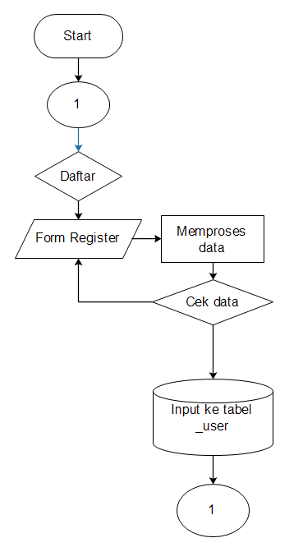
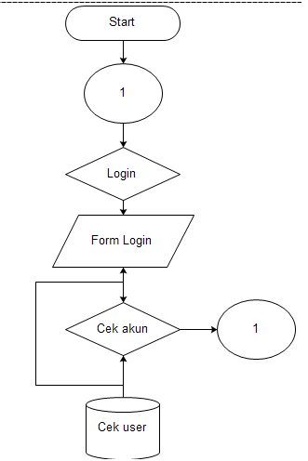
Ini merupakan proses saat user ingin mendaftar.
Ini merupakan proses saatu user ingin login.

Slide 8
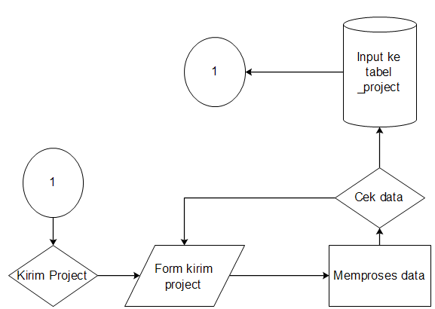
Ini merupakan gambaran bisnis proses saat sedang mengirim suatu project yang ingin user buat

Slide 9
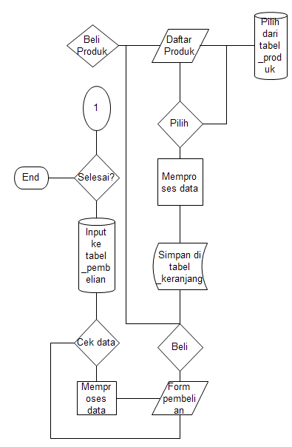
Ini merupakan proses saat user ingin membeli suatu karya.

Slide 10
TERIMA KASIH

